Slide 1
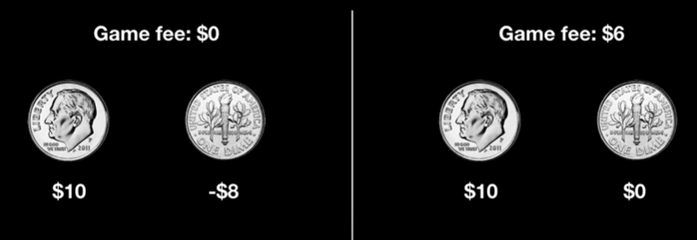

데이터 과학을 위한 통계 - 발표자: 김동현
1
Chapter 1. 탐색적 데이터 분석
1.6.1 최빈값
최빈값 : 데이터에서 가장 자주 등장하는 값
1.6.1 기댓값
기댓값 : 결과값과 확률을 곱한 값의 합.
($10) * 0.5 + (-$8) * 0.5 = $1
($10 - $6) * 0.5 + ($0-$6) * 0.5 = -$1

Slide 2
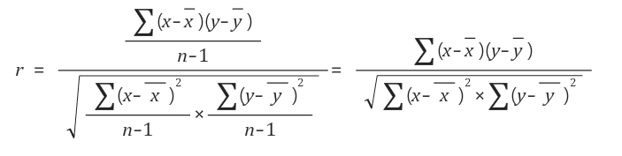
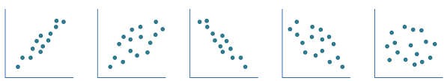
데이터 과학을 위한 통계 - 발표자: 김동현
2
Chapter 1. 탐색적 데이터 분석
1.7 상관관계
상관관계 : 두 변수 간의 관계
상관계수 : 상관관계의 방향과 강도까지 표현한 통계량
Python code = data.corr()
양, 음의 상관관계

Slide 3
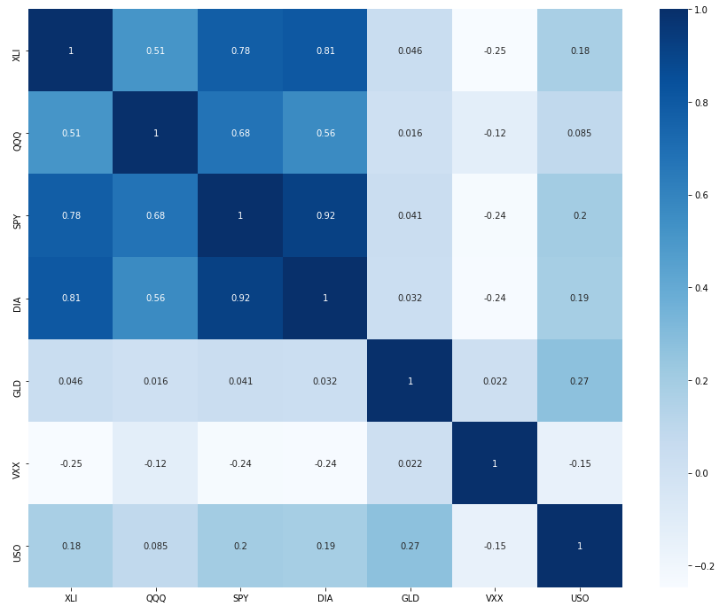
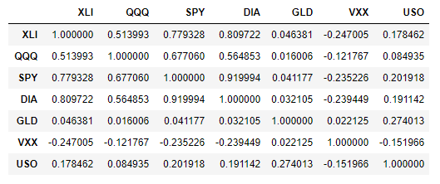
1.7 상관관계
3
상관행렬 : 여러 변수를 사이의 상관관계를 행렬로 표현한것

